Slide 1


Обзор и ключевые темы: Подготовка к ВПР по чтению и грамматике
Анализируем трудности ВПР и эффективные методы формирования навыков чтения и грамматики. Галимова Регина Талгатовна МБОУ СОШ с.Старокулево

Slide 2




Всероссийская проверочная работа: задачи и особенности
ВПР — это масштабная проверка владения английским языком, фокусируется на навыках понимания текста и применении грамматики в контексте.
2

Slide 3



Основные трудности при выполнении заданий по чтению
Часто встречается незнакомая лексика, из-за чего учащиеся теряют нить повествования и испытывают затруднения в понимании содержания текста.
Ученикам сложно выделить главное и важную информацию среди большого объема материала, что снижает эффективность работы с текстом.
Стресс и неуверенность при чтении приводят к поверхностному восприятию, а догадки вместо точного поиска ответов часто искажают результаты.
3

Slide 4









Структура смыслового чтения для успешного выполнения ВПР
Дотекстовый этап: подготовка и настройка Перед чтением важно активировать имеющиеся знания и снизить тревожность. Работа с заголовком и иллюстрациями помогает предугадать тему и контекст текста.
Текстовый этап: точечный поиск информации Обучаем концентрации на ключевых словах, игнорируя непонятную лексику при сохранении общего смысла. Ответы всегда подтверждаются конкретными строками из текста.
Послетекстовый этап: закрепление понимания Проверяем усвоение материала через задания на соответствие и определение истинности утверждений, учимся различать «True», «False» и «Not stated» строго по содержанию.
4

Slide 5



Дотекстовый этап: как формировать правильные ожидания
Использование заголовков и иллюстраций позволяет ученикам предполагать основную тему и главных действующих лиц, что облегчает последующее чтение.
Акцент на вводном предложении помогает создать контекст и задать направление восприятия текста, снижая психологический барьер перед чтением.
Формулирование вопросов типа «Где происходят события?» или «Кто главный герой?» активизирует интерес и мотивирует к внимательному знакомству с материалом.
5

Slide 6




Текстовый этап: эффективная работа с информацией
Основное внимание уделяется поиску ключевых слов и выражений, что помогает воспринимать общий смысл, не отвлекаясь на незнакомую лексику.
Важна проверка предположений путем сопоставления с прямыми данными из текста, что обеспечивает точность и обоснованность ответов.
6

Slide 7

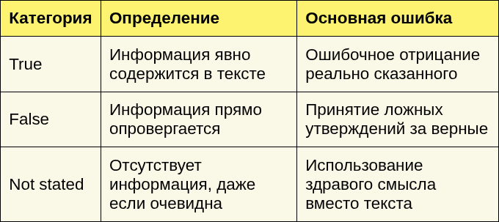
Классификация типичных ошибок в заданиях True/False/Not stated
Четкое различие между категориями помогает избежать логических ошибок и опираться строго на текстовую информацию. Частые ошибки связаны с применением житейской логики вместо анализа текста, что снижает точность ответов.
Анализ типовых ошибок ВПР, 2025
7

Slide 8

Грамматика в ВПР: контекст превыше правил
Знание таблиц времен недостаточно — важнее умение распознавать грамматические маркеры в контексте.
Механическое использование правил часто приводит к ошибкам при применении в живом тексте задания.
Практика связывает грамматику с чтением, что помогает понять функции временных форм в реальных ситуациях.
Обучение на примерах с текстами укрепляет навыки правильного выбора форм и восприятия грамматики в речи.
8

Slide 9
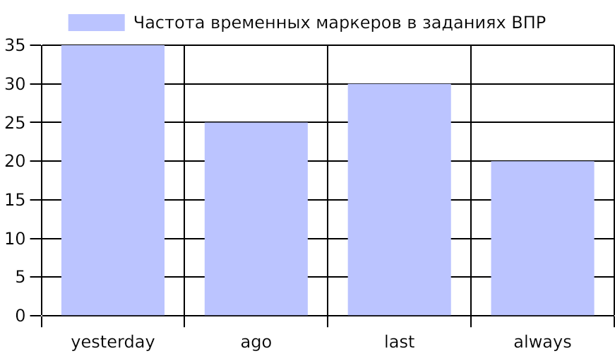
Маркеры времени: анализ частоты употребления
Диаграмма иллюстрирует ключевые временные сигналы, которые необходимо уметь распознавать для выбора правильной грамматической формы. Четкое понимание и обнаружение этих маркеров существенно повышает точность выполнения грамматических заданий.
Статистика ВПР по английскому языку, 2025
9

Slide 10

Итоговые рекомендации по подготовке к ВПР Использование трехэтапной стратегии чтения, логика анализа заданий и интеграция грамматики с чтением значительно повышают качество подготовки и результаты ВПР.

Slide 11


Словообразование как ключевой элемент подготовки к ВПР
Значение и подход к изучению словообразования Словообразование часто вызывает трудности на ВПР, поэтому важно не просто заучивать слова, а изучать их производные формы. Это расширяет словарный запас и помогает эффективно справляться с заданиями на преобразование слов.
Практика ведения тетрадей-копилок Для систематизации материала рекомендуем вести тетради-копилки, где записываются «семейки слов»: например, friend — friendly — friendship — unfriendly. Такой способ помогает учащимся легко ориентироваться в словообразовательных связях.
11

Slide 12

Стратегии работы с пропусками в грамматических заданиях
Проблема поспешного заполнения пропусков Учащийся часто видит пропуск и вписывает первое слово, не дочитывая предложение до конца. Это приводит к ошибкам из-за неучёта контекста и грамматических нюансов.
Решение через осознанное чтение При встрече с пропуском необходимо прочитать всё предложение, а иногда и следующее. Это позволяет правильно определить время, залог и смысловую роль, обеспечивая верный выбор слова.
12

Slide 13

Преодоление ошибок при переносе ответов в бланк
1. Практикуйте тренировочные работы с обязательной проверкой черновика и чистовика. Постоянная сверка помогает избежать ошибок переноса — замены буквы или номера.
2. Приучайте ребенка внимательно проверять записи: правильное ли место для ответа, разборчивы ли буквы. Это формирует навык аккуратности и снижает количество случайных ошибок в работе.
13

Slide 14

Упражнение «Слепой текст» для тренировки языковой догадки
Задача и цель упражнения «Слепой текст» — это упражнение, в котором намеренно удалены окончания или отдельные слова в знакомых конструкциях. Задача учеников — за ограниченное время восстановить текст, тренируя языковую догадку и внимание к контексту.
Практические рекомендации по применению Для выполнения упражнения отводится примерно 3 минуты. Рекомендуется выбирать тексты с хорошо знакомой лексикой и грамматикой, чтобы акцентировать внимание именно на анализе структуры и смысловом заполнении пропусков.
14

